Slide 1
Python et Open Data Projet Cluedo

Slide 2
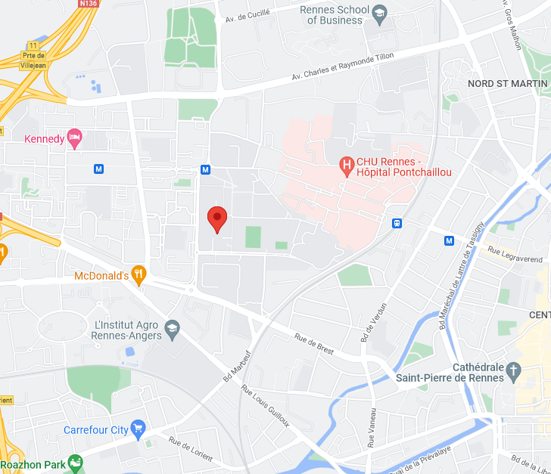
L’enquete
Un crime a été commis
le 28/11/22 à 15h05
à l’UFR Sciences Sociales…
GPS : 48.11859, -1.70322

Slide 3

Suspects
L’enquête a permis d’identifier 4 suspects
Seul un est coupable, à vous d’innocenter les 3 autres !
Robert
Jean-Mi
Christiane
Georges

Slide 4
Géolocalisation
Chaque suspect est géolocalisé
Par des tweets
Lorsque le suspect a donné sa localisation dans le tweet
Par le bornage de son téléphone
Lorsque le suspect n’a pas éteint son téléphone

Slide 5
Innocenter un suspect
Un suspect est innocent
s’il ne pouvait pas être présent à 15h05 sur les lieux du crime
compte tenu de ses géolocalisations connues
Exemples :
Jacques a tweeté à 15h07 au Stade Rennais
UFR Sciences sociales => Stade Rennais 8 minutes en voiture

Slide 6
Innocenter un suspect
Un suspect est innocent
s’il ne pouvait pas être présent à 15h05 sur les lieux du crime
compte tenu de ses géolocalisations connues
Exemples :
Jacques a tweeté à 15h07 au Stade Rennais
UFR Sciences sociales => Stade Rennais 8 minutes en voiture
Jacques est innocent

Slide 7
Innocenter un suspect
Un suspect est innocent
s’il ne pouvait pas être présent à 15h05 sur les lieux du crime
compte tenu de ses géolocalisations connues
Exemples :
Jacques a tweeté à 15h07 au Stade Rennais
UFR Sciences sociales => Stade Rennais 8 minutes en voiture
Jacques est innocent
Josiane a tweeté à 11h40 à la Tour Eiffel
Tour Eiffel => UFR Sciences sociale 3h20
Ce tweet ne permet pas d’innocenter Josiane

Slide 8
Innocenter un suspect
Un suspect est innocent
s’il ne pouvait pas être présent à 15h05 sur les lieux du crime
compte tenu de ses géolocalisations connues
Exemples :
Jacques a tweeté à 15h07 au Stade Rennais
UFR Sciences sociales => Stade Rennais 8 minutes en voiture
Jacques est innocent
Josiane a tweeté à 11h40 à la Tour Eiffel
Tour Eiffel => UFR Sciences sociale 3h20
Ce tweet ne permet pas d’innocenter Josiane
Le téléphone de Marcelle a borné à 14h30 à Nantes
Nantes => UFR Sciences sociale 1h10
Marcelle est innocente

Slide 9
Techniquement
Liste des suspects
Fichier suspect.csv
Tweets des suspects
Utiliser l’API tweepy avec les identifiants des suspects
Bornage téléphoniqe
API bornage : http://my-json-server.typicode.com/alemaitr/python_opendata_l2/bornage
Calcul de distance
API GraphHopper
Comparaison de durées
Module datetime

Slide 10
Rendu attendu
Niveau 1
Quels sont les suspects innocentés ?
Qui est le coupable ?
Niveau 2
Soigner le code
Limiter les appels inutiles
Homogénéiser les traitements
Niveau 3
Penser à réutiliser le TD cartographie…

Slide 11
Organisation pratique
Groupes de 2 (voir 3) étudiants
Rendu pour le jeudi 22 décembre
Présence en TD obligatoire

